Slide 1

Що називають тілами (об’єктами),
а що — явищами природи?
Я досліджую світ
3 клас
Людина і нежива природа
Урок 14

Slide 2

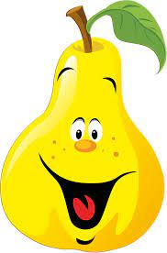
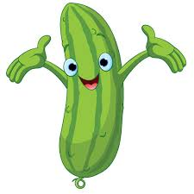
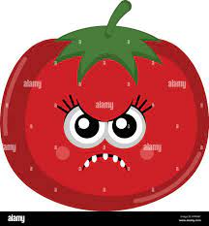
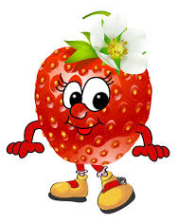
Налаштування на урок
Обери емотикон, який відповідає твоєму настрою на початку уроку
Буде складно та незрозуміло
Швидко втомлюсь
Чекаю цікавий урок
Я з усім справлюсь
Буде легко та просто

Slide 3
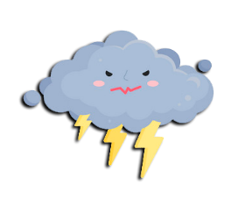
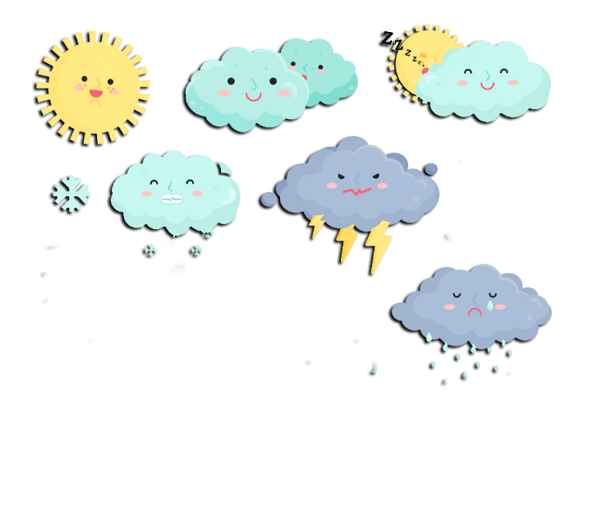

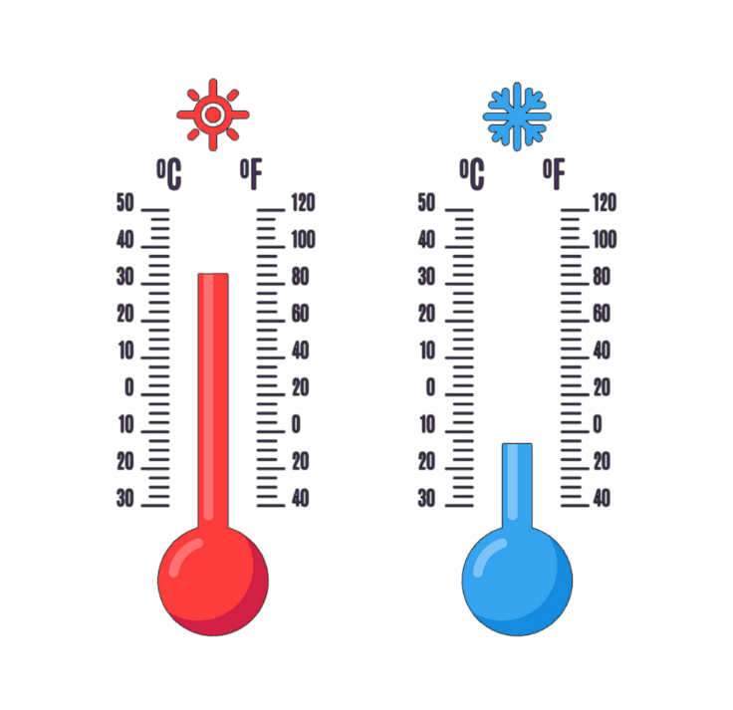

Вправа «Синоптик»
Ясно хмарно похмуро
дощ гроза сніг
Яка зараз пора року?
Який стан неба?
Яка температура повітря?
Який місяць року?
Чи були протягом доби опади?
Яке число місяця?
Погода вітряна чи безвітряна?
Який день тижня?

Slide 4

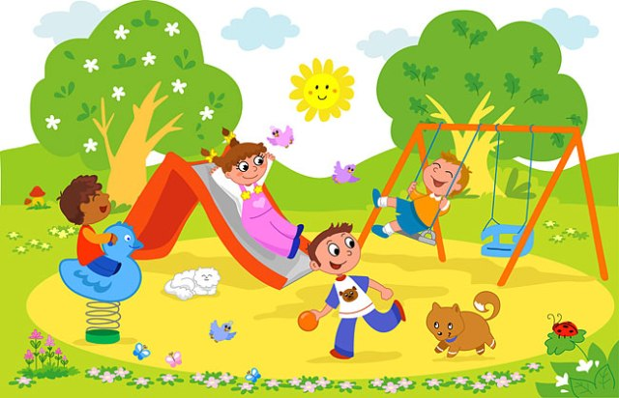
Пригадайте
Назвіть об’єкти природи й рукотворні предмети на ілюстрації
Без яких витворів людської праці вам важно уявити своє життя?
Чому люди повинні досліджувати природу й вивчати її закони?
Сьогодні на уроці ми дізнаємося, що таке тіла і з чого вони складаються; розглянемо взаємозв’язки між об’єктами та явищами живої і неживої природи

Slide 5
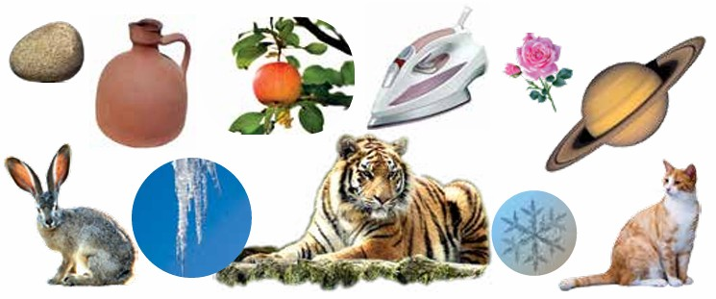
Роздивися світлини
Полічи, скільки природних тіл (об’єктів) і рукотворних предметів зображено.
Підручник.
Сторінка
28

Slide 6
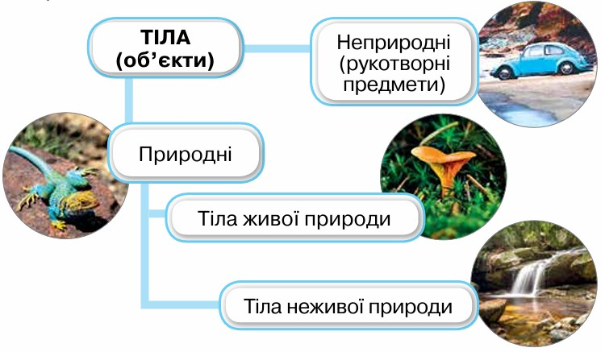
Доведи за допомогою схеми, що навколишній світ надзвичайно різноманітний.
Добери власні приклади
Зверни увагу!
Усі тіла складаються з речовин.
До речовин належать: вода, повітря, молоко, нафта, скло, деревина, пластик й багато інших складних речовин.
Підручник.
Сторінка
28

Slide 7
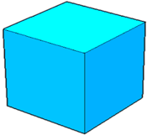
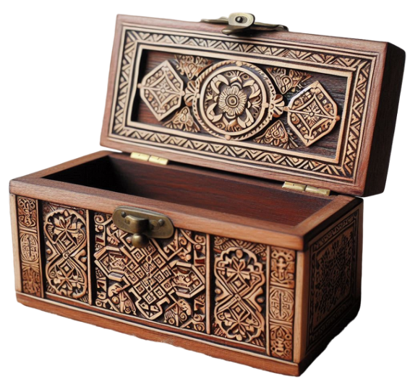

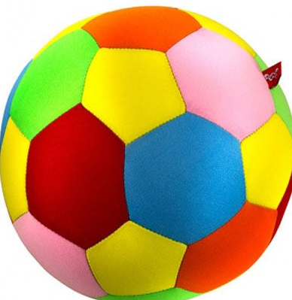
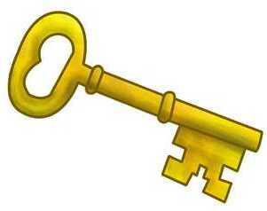
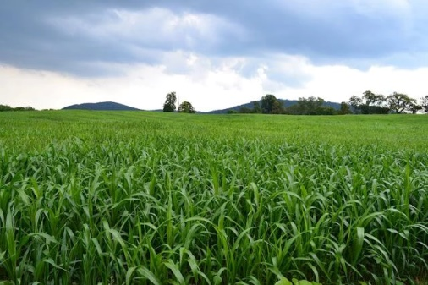

З чого складаються тіла?
З РЕЧОВИН
З пластмаси й скла
З пластмаси або дерева
З гуми
З метала
З дерева
З води, мінеральних і органічних речовин
Наведіть приклади різних речовин.
З яких речовин виготовлені, наприклад, стіл і парта?
З крапель води

Slide 8
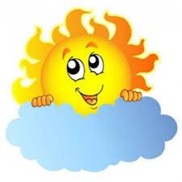
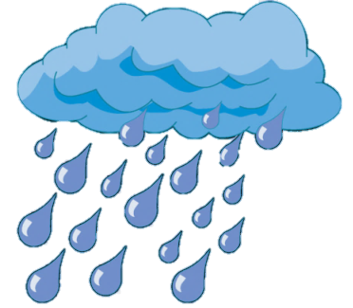
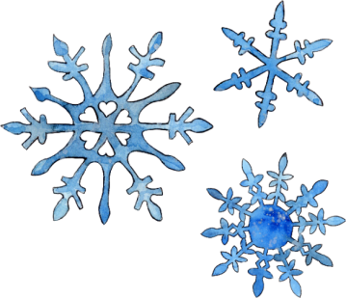
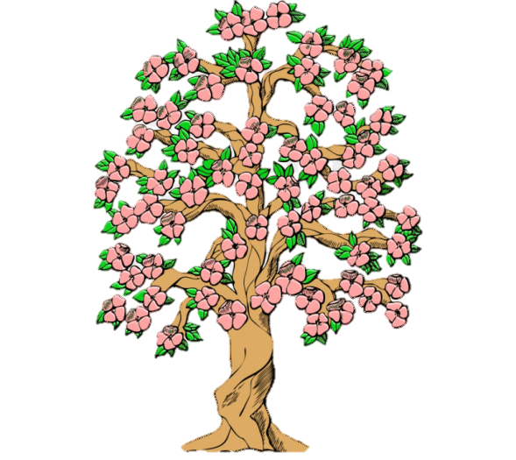

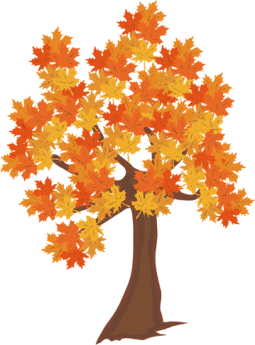
Явища природи
Природа мінлива. Щойно світило сонце, враз небо вкрилося хмарами, пішов дощ, ще нижче опустилися хмари й сипонув сніг… У живій природі постійно відбуваються зміни: рухаються і змінюють свою форму хмари, після дощу з’являється на небі веселка-райдуга, розпускаються бруньки на деревах, розгортаються листки, цвітуть і плодоносять рослини, відлітають у вирій птахи, залягають у зимову сплячку звірі.

Slide 9
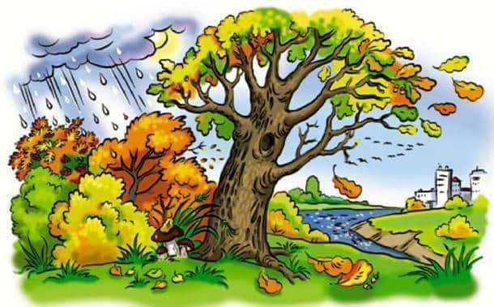
Вивчаємо й розуміємо
Зміни, що відбуваються в природі, називають явищами природи. До них належать: дощ, хмари, вітер, заметіль, гроза, веселка, пожовтіння листя, листопад і багато інших. Усі вони відбуваються незалежно від бажання людини. Поява кожного явища зумовлена дією законів природи. Ніхто не може переписати чи скасувати їх.
Підручник.
Сторінка
29

Slide 10
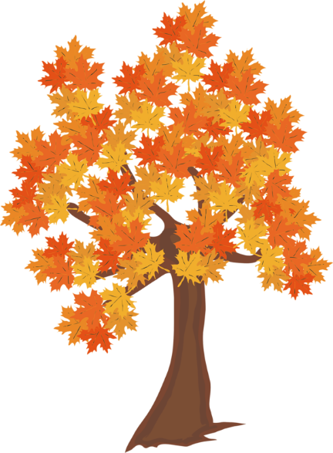

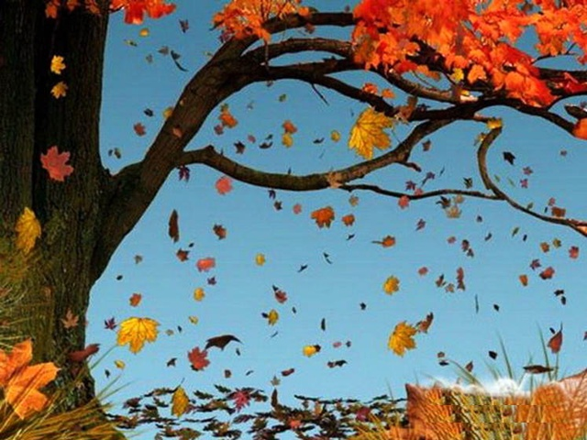
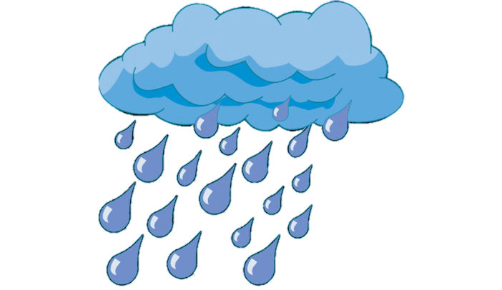

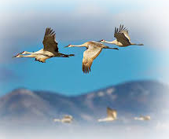
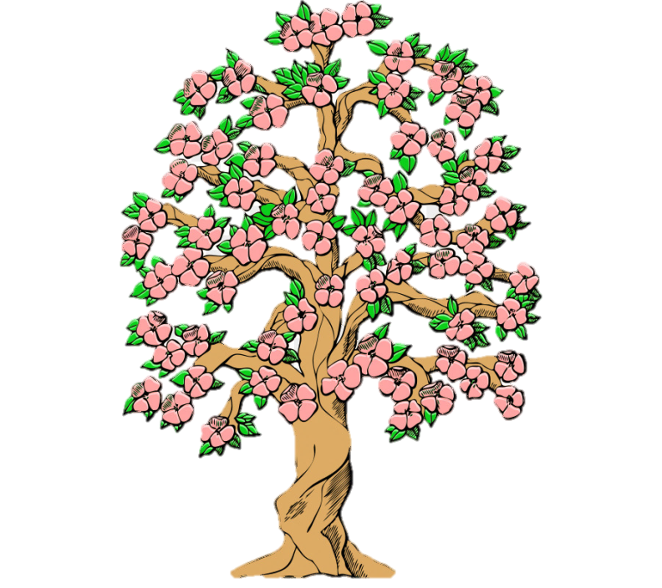
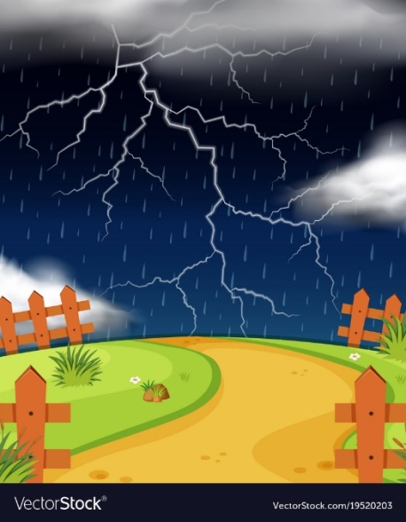
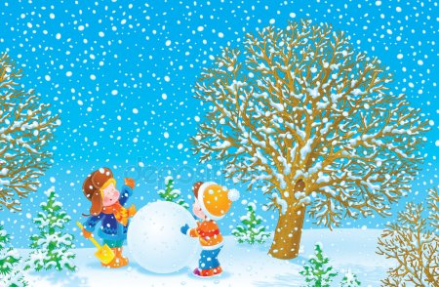
За малюнками назви явища природи

Slide 11
Руханка «Ввічливе спілкування»
Зроби по три нахили тулубом вперед-назад, якщо це – ознака ввічливості. Якщо ні – зроби по три нахили тулубом вліво-вправо
Грубість
Вдячність за добру справу
Вітання при зустрічі
Слухати уважно
Ігнорування при зустрічі
Співчуття при спілкуванні
Байдужість під час спілкування

Slide 12

Зроби висновки
Наведи докази різноманітності навколишнього світу.
Які природні явища відбувалися сьогодні?
Поміркуй і скажи, чи можна тіла живої природи називати предметами.
Чи правильно хмару й веселку називати неживими тілами?

Slide 13

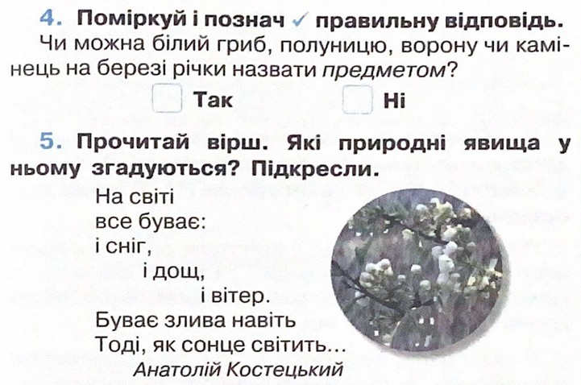
Робота в зошиті
Сторінка
21

Slide 14
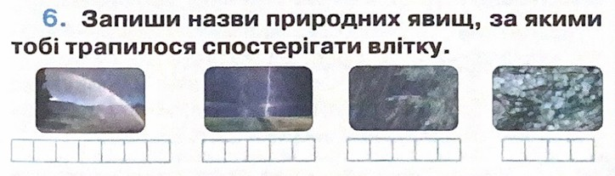
Робота в зошиті
В е с е л к а
Г р о з а
З л и в а
Г р а д
Домашнє завдання
Сторінки 26-27 читати і переказувати,
в зошиті завдання до уроку 13.
Сторінка
21

Slide 15

Наші відкриття
1. Природні явища — це зміни стану природи.
2. Тіла (об’єкти), зроблені людиною, це — рукотворні предмети.

Slide 16
Рефлексія
Не все зрозуміло
Непотрібна інформація
Працювалось легко
Корисна інформація
Час пролетів непомітно

